Slide 1


Slide 2
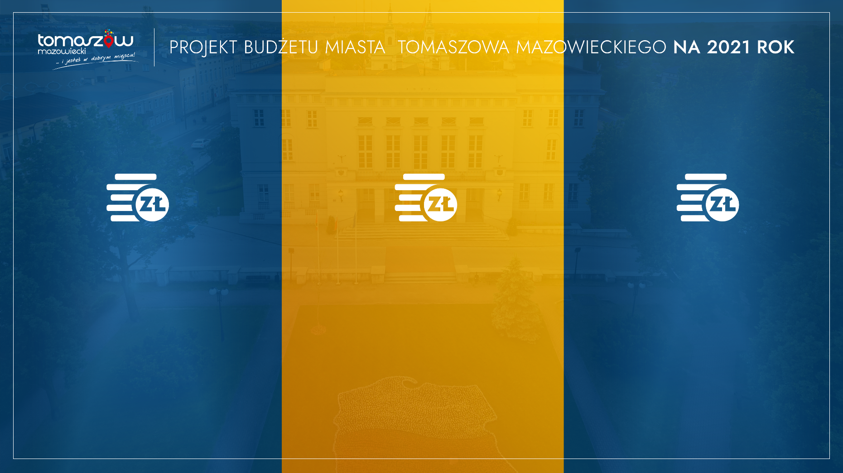
DOCHODY WYNIKAJĄCE
Z BIEŻĄCEJ REALIZACJI
ZADAŃ MIASTA 296.432.292,33 zł
DOCHODY
304.715.452,42 zł
DOCHODY
MAJĄTKOWE
MIASTA
8.283.160,09 zł

Slide 3
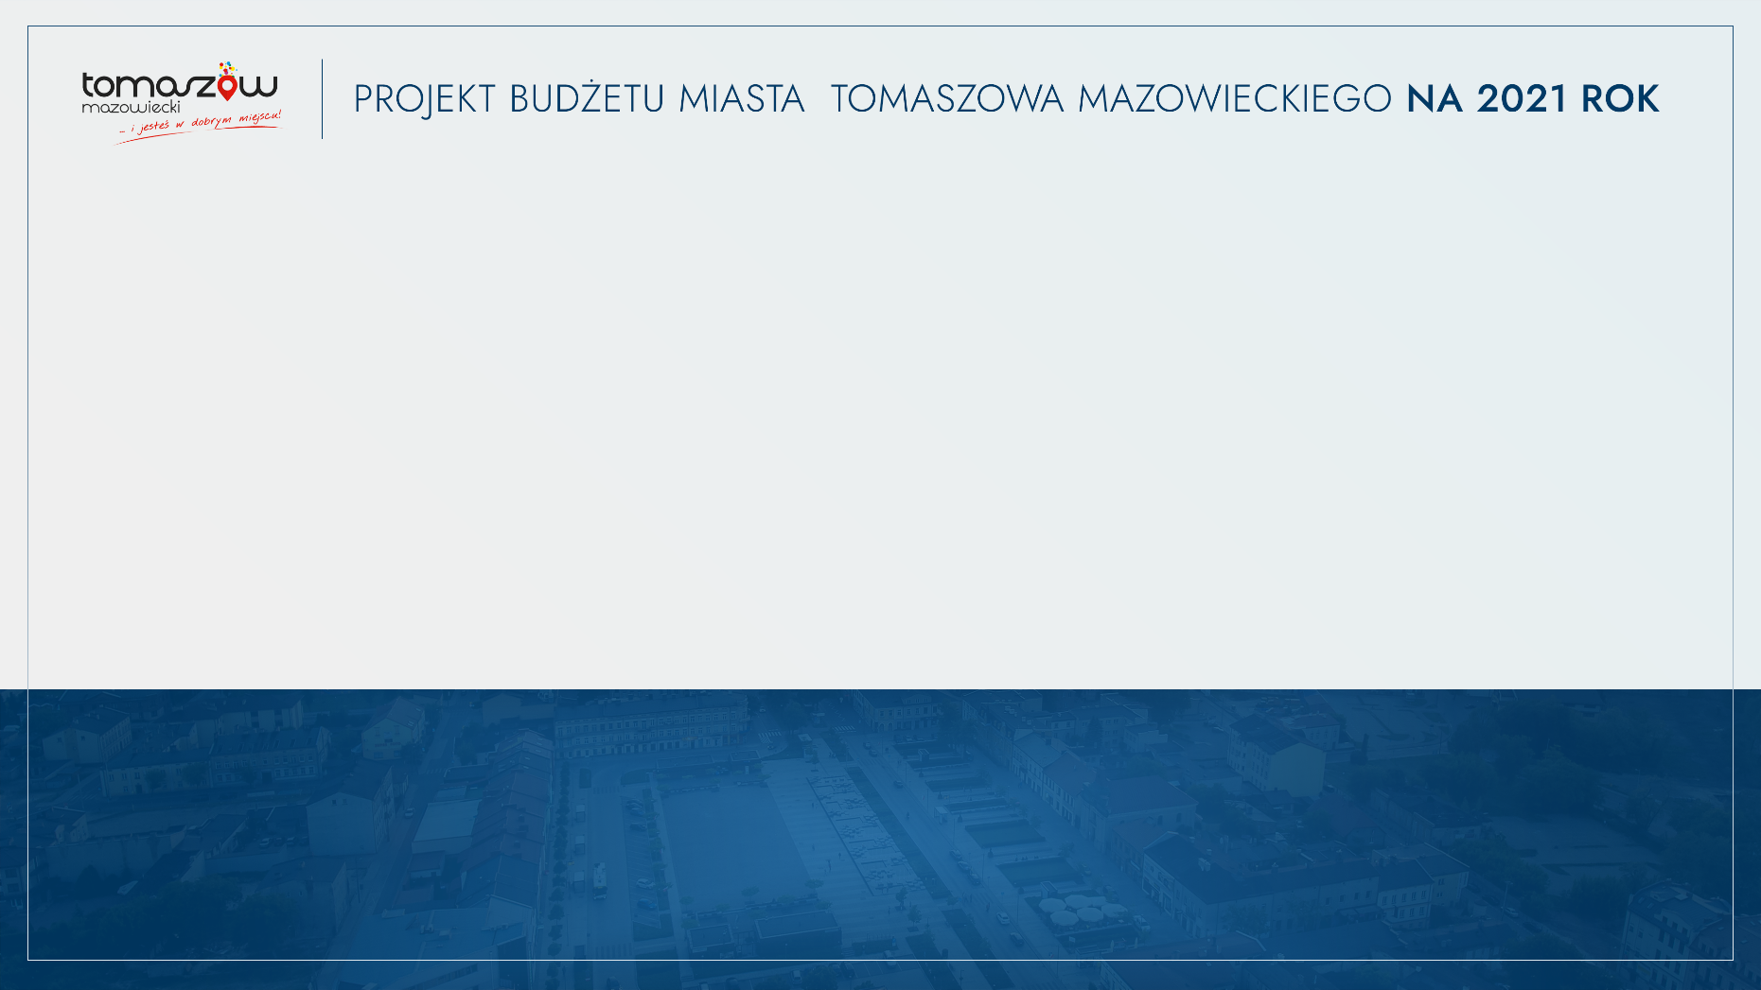

PODZIAŁ DOCHODÓW WYNIKAJĄCYCH Z REALIZACJI ZADAŃ MIASTA
BIEŻĄCEJ
DOTACJE I ŚRODKI PRZEZNACZONE
NA CELE BIEŻĄCE
103.939.876,23 ZŁ
SUBWENCJA
Z BUDŻETU PAŃSTWA
49.287.806,00 ZŁ
DOCHODY
Z PODATKÓW
DOCHODOWYCH
MIESZKAŃCÓW, PRZEDSIĘBIORCÓW
PIT i CIT 62.239.662,00 ZŁ
DOCHODY Z TYTUŁU
PODATKÓW, OPŁAT
I INNYCH
80.964.948,10 ZŁ

Slide 4

PODZIAŁ DOCHODÓW MAJĄTKOWYCH MIASTA
DOCHODY ZE SPRZEDAŻY MAJĄTKU ORAZ PRZEKSZTAŁCENIA PRAWA UŻYTKOWANIA WIECZYSTEGO W PRAWO WŁASNOŚCI 4.954.000,00 ZŁ
DOTACJE ORAZ ŚRODKI
PRZEZNACZONE NA INWESTYCJE
3.329.160,09 ZŁ

Slide 5
BIEŻĄCA
REALIZACJA
ZADAŃ
285.752.609,40 Zł
WYDATKI
307.408.452,42 ZŁ
WYDATKI
MAJĄTKOWE
MIASTA
21.655.843,02 ZŁ

Slide 6

OŚWIATA I WYCHOWANIE, ŚWIETLICE ORAZ WCZESNE WSPOMAGANIE ROZWOJU DZIECKA
89.898.296,42 ZŁ
(CO STANOWI 31,46% WYDATKÓW BIEŻĄCYCH)

Slide 7

OŚWIATA I WYCHOWANIE, ŚWIETLICE ORAZ WCZESNE WSPOMAGANIE ROZWOJU DZIECKA ORAZ OBSŁUGA FINANSOWA JEDNOSTEK
SUBWENCJA OŚWIATOWA - 45.113.660,00 ZŁ
DOTACJA DLA PRZEDSZKOLI Z BUDŻETU PAŃSTWA, REFUNDACJA KOSZTÓW WYCHOWANIA PRZEDSZKOLNEGO ZA DZIECI Z OŚCIENNYCH GMIN - 3.682.171,00 ZŁ
DOCHODY PLACÓWEK OŚWIATOWYCH (W TYM WYŻYWIENIE)
- 5.515.122,00 ZŁ
DOTACJA Z WFOŚIGW - 45.000,00 ZŁ
POWYŻSZE DOCHODY POKRYWAJĄ 62,01% WYDATKÓW NA OŚWIATĘ.
KWOTA 35.542.343,42 ZŁ ZOSTANIE POKRYTA Z DOCHODÓW WŁASNYCH MIASTA.

Slide 8

OŚWIATA I WYCHOWANIE, ŚWIETLICE ORAZ WCZESNE WSPOMAGANIE ROZWOJU DZIECKA
SZKOŁY PODSTAWOWE - 40.449.990,00 ZŁ
PLACÓWKI NIEPUBLICZNE I 2 PLACÓWKI PUBLICZNE - 13.000.000,00 ZŁ
ODDZIAŁY PRZEDSZKOLNE W SZKOŁACH PODSTAWOWYCH
- 1.762.556,90 ZŁ
PRZEDSZKOLA ORAZ INNE FORMY WYCHOWANIA PRZEDSZKOLNEGO
- 18.085.492,00 ZŁ
WCZESNE WSPOMAGANIE ROZWOJU DZIECKA 79.349,00 ZŁ
ORGANIZACJA SPECJALNYCH METOD NAUKI W PLACÓWKACH PUBLICZNYCH - 3.456.526,60 ZŁ

Slide 9

OŚWIATA I WYCHOWANIE, ŚWIETLICE ORAZ WCZESNE WSPOMAGANIE ROZWOJU DZIECKA
STOŁÓWKI SZKOLNE I PRZEDSZKOLNE - 4.692.380,30 ZŁ
PŁYWALNIE SZKOLNE - 2.357.784,60 ZŁ
ŚWIETLICE SZKOLNE - 2.323.628,60 ZŁ
DOKSZTAŁCANIE, DOSKONALENIE NAUCZYCIELI - 300.000,00 ZŁ

Slide 10

OŚWIATA I WYCHOWANIE, ŚWIETLICE ORAZ WCZESNE WSPOMAGANIE ROZWOJU DZIECKA
REMONTY W PLACÓWKACH OŚWIATOWYCH - 120.000,00 ZŁ
DOWOŻENIE UCZNIÓW - 104.000,00 ZŁ
POMOC MATERIALNA DLA UCZNIÓW O CHARAKTERZE
MOTYWACYJNYM - 40.500,00 ZŁ

Slide 11

POMOC SPOŁECZNA I RODZINA
113.410.777,84 ZŁ
(CO STANOWI 36,89% WYDATKÓW BIEŻĄCYCH)

Slide 12

POMOC SPOŁECZNA I RODZINA
DOCHODY DOTYCZĄCE POMOCY SPOŁECZNEJ - 97.536.417,00 ZŁ W TYM:
DOTACJE Z BUDŻETU PAŃSTWA - 93.239.408,00 ZŁ
TOMASZOWSKIE CENTRUM USŁUG SPOŁECZNYCH II - 2.910.000,00 ZŁ
POZOSTAŁE DOCHODY - 1.387.009,00 ZŁ
CO POZWOLI NA POKRYCIE 86,00% WYDATKÓW NA POMOC SPOŁECZNĄ
RÓŻNICĘ W WYSOKOŚCI 15.874.360,84 ZŁ POKRYJEMY Z DOCHODÓW WŁASNYCH MIASTA

Slide 13

POMOC SPOŁECZNA I RODZINA
W RAMACH POMOCY SPOŁECZNEJ SFINANSUJEMY M.IN.
PROGRAM „RODZINA 500+” - 59.500.652,00 ZŁ
ŚWIADCZENIA RODZINNE I FUNDUSZ ALIMENTACYJNY - 24.239.177,94 ZŁ
ZASIŁKI I POMOC W NATURZE
ORAZ SKŁADKI ZUS - 8.132.360,00 ZŁ
(W TYM DPS 6.200.000,00 ZŁ)
WYDATKI NA FUNKCJONOWANIE MOPS
- 4.403.412,00 ZŁ
ZASIŁKI STAŁE - 4.074.191,00 ZŁ
DODATKI MIESZKANIOWE - 2.250.020,00 ZŁ
DOŻYWIANIE DZIECI I DOROSŁYCH - 1.330.059,00 ZŁ
RODZINY ZASTĘPCZE - 970.900,00 ZŁ
WSPIERANIE RODZINY - 2.198.590,00 ZŁ
USŁUGI OPIEKUŃCZE - 449.850,00 ZŁ
TOMASZOWSKIE CENTRUM USŁUG
SPOŁECZNYCH II, I - 2.735.554,90 ZŁ

Slide 14

TRANSPORT I ŁĄCZNOŚĆ
14.076.701,00 ZŁ
(CO STANOWI 4,93% W WYDATKACH BIEŻĄCYCH)

Slide 15

TRANSPORT I ŁĄCZNOŚĆ
DOTACJA DO POZYSKANIA NA PODSTAWIE
POROZUMIEŃ WYNOSI
2.900.000,00 ZŁ
RÓŻNICĘ W WYSOKOŚCI
11.176.701,00 ZŁ
POKRYJEMY Z DOCHODÓW
WŁASNYCH MIASTA

Slide 16
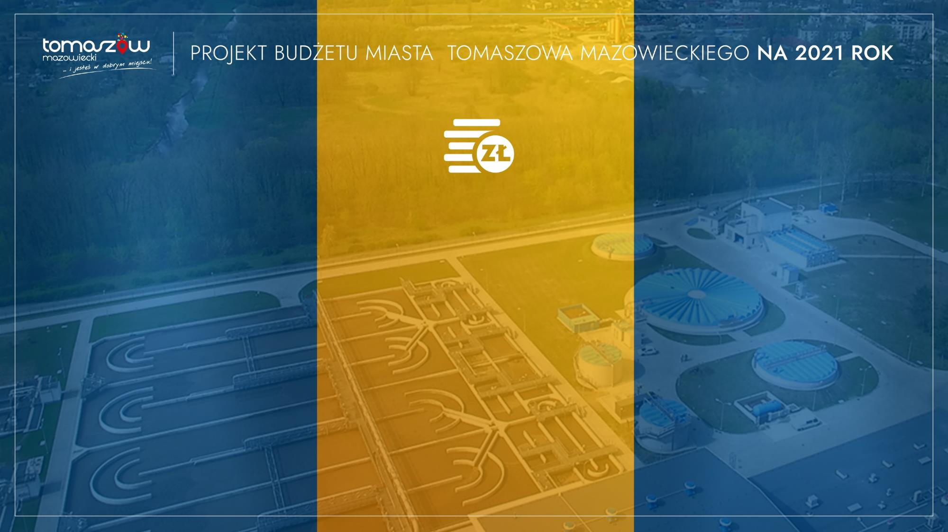
GOSPODARKA KOMUNALNA
I OCHRONA SRODOWISKA
26.136.834,00 ZŁ
(CO STANOWI 9,15% W WYDATKACH BIEŻĄCYCH)

Slide 17

GOSPODARKA KOMUNALNA I OCHRONA SRODOWISKA
W TYM M.IN.
POZOSTAŁA DZIAŁALNOŚĆ 5.350.681,00 ZŁ
W TYM M.IN.: ZDiUM
3.996.350,00 ZŁ, TARGOWISKO MIEJSKIE
806.891,00 ZŁ
GOSPODARKA ODPADAMI 16.886.000,00 ZŁ
SCHRONISKO DLA ZWIERZĄT 1.092.153,00 ZŁ
OCZYSZCZANIE MIASTA
I UTRZYMANIE ZIELENI 761.000,00 ZŁ
OŚWIETLENIE ULIC, PLACÓW I DRÓG 1.955.000,00 ZŁ

Slide 18

KULTURA I OCHRONA DZIEDZICTWA NARODOWEGO
5.696.800,00 ZŁ
(CO STANOWI 1,99% W WYDATKACH BIEŻĄCYCH)

Slide 19

KULTURA I OCHRONA DZIEDZICTWA NARODOWEGO
MIEJSKIE CENTRUM KULTURY 3.060.000,00 ZŁ
MIEJSKA BIBLIOTEKA PUBLICZNA 1.630.000,00 ZŁ
MUZEUM IM. ANTONIEGO HR. OSTROWSKIEGO 876.000,00 ZŁ
REMONTY
W INSTYTUCJACH KULTURY
65.000,00 ZŁ
OCHRONA
ZABYTKÓW
3.300,00 ZŁ
POZOSTAŁA
DZIAŁALNOŚĆ
62.500,00 ZŁ

Slide 20

KULTURA FIZYCZNA
1.860.735,00 ZŁ (CO STANOWI 0,65% WYDATKÓW BIEŻĄCYCH)

Slide 21

KULTURA FIZYCZNA
UTRZYMANIE PRZYSTANI 115.648,00 ZŁ
ZARZĄDZANIE MIEJSKIMI OBIEKTAMI SPORTOWYMI 1.017.564,00 ZŁ
SZKOLENIA, WSPÓŁZAWODNICTWO SPORTOWE
I STYPENDIA SPORTOWE 690.723,00 ZŁ
POZOSTAŁA DZIAŁALNOŚĆ 36.800,00 ZŁ

Slide 22

DZIAŁANIA Z ZAKRESU OCHRONY ZDROWIA
3.394.064,00 ZŁ
(CO STANOWI 1,19% WYDATKÓW BIEŻĄCYCH)

Slide 23

DZIAŁANIA Z ZAKRESU OCHRONY ZDROWIA
W TYM M.IN.
ZWALCZANIE NARKOMANII 77.000,00 ZŁ
PRZECIWDZIAŁANIE ALKOHOLIZMOWI 1.323.000,00 ZŁ
OŚRODEK REHABILITACJI DZIECI NIEPEŁNOSPRAWNYCH 1.873.064,00 ZŁ

Slide 24

BEZPIECZEŃSTWO PUBLICZNE
I OCHRONA PRZECIWPOŻAROWA
1.712.603,00 ZŁ
(CO STANOWI 0,56% WYDATKÓW BIEŻĄCYCH)

Slide 25

BEZPIECZEŃSTWO PUBLICZNE I OCHRONA PRZECIWPOŻAROWA
OCHOTNICZE
STRAŻE POŻARNE
248.055,00 ZŁ
STRAŻ MIEJSKA 1.311.248,00 ZŁ
OBRONA CYWILNA 15.500,00 ZŁ
ZARZĄDZANIE KRYZYSOWE, PROGRAM „BEZPIECZNE MIASTO”, MONITORING MIASTA ORAZ WSPÓŁPRACA
Z ORGANIZACJAMI POZARZĄDOWYMI 137.800,00 ZŁ

Slide 26

INNE WYDATKI BIEŻĄCE
GOSPODARKA MIESZKANIOWA 1.039.624,00 ZŁ
ADMINISTRACJA PUBLICZNA 20.441.782,56 ZŁ
DZIAŁALNOŚĆ USŁUGOWA 573.427,00 ZŁ
OBSŁUGA DŁUGU PUBLICZNEGO 3.666.684,00 ZŁ

Slide 27
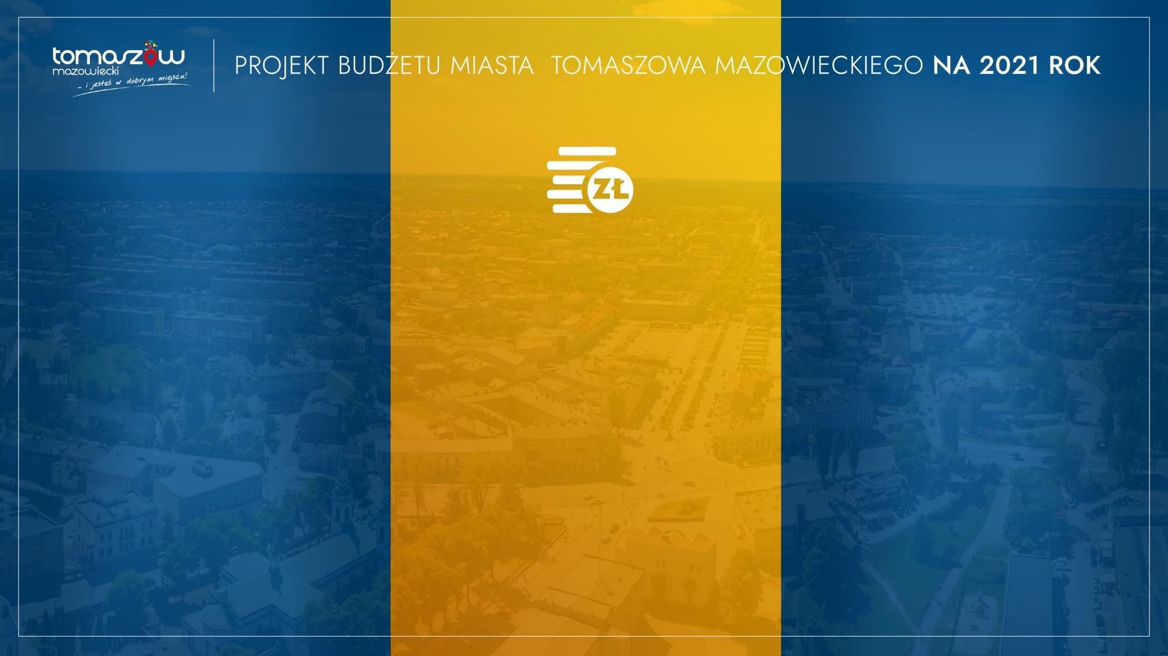
ZADŁUŻENIE NA KONIEC ROKU BĘDZIE STANOWIĆ
32,86%
PRZEWIDYWANYCH DOCHODÓW OGÓŁEM

Slide 28
WYDATKI MAJĄTKOWE 21.655.843,02 ZŁ

Slide 29

WYDATKI MAJĄTKOWE
ZADANIA INWESTYCYJNE REALIZOWANE
ZE ŚRODKÓW WŁASNYCH 16.989.336,00 ZŁ
ZADANIA INWESTYCYJNE PLANOWANE
DO SFINANSOWANIA
Z UDZIAŁEM ŚRODKÓW Z UE 637.800,02 ZŁ
ZADANIA INWESTYCYJNE REALIZOWANE
Z UDZIAŁEM
INNYCH ŚRODKÓW 4.028.707,00 ZŁ

Slide 30

ZADANIA INWESTYCYJNE
W TYM M.IN.
BUDOWA ULIC W OSIEDLU WIERZBOWA - ŚRODKI PRZEZNACZA SIĘ NA KONTYNUACJĘ ZADANIA 1.864.500,00 ZŁ
PRZEBUDOWA ULICY SASANKOWEJ, RUDEJ, CZĘŚCI ULIC GMINNEJ
I HUBALA, ULIC
W OSIEDLU KANONIERÓW, MICKIEWICZA 2.610.000,00 ZŁ
BUDOWA DROGI
Z PEŁNYM UZBROJENIEM
NA TERENIE BYŁYCH ZAKŁADÓW WŁÓKIEN CHEMICZNYCH WISTOM 3.228.707,00 ZŁ
ROZBUDOWA ULICY BOREK WRAZ
Z PRZEBUDOWĄ ULICY KRZYWEJ
- KONTYNUACJA ZADANIA
800.000,00 ZŁ

Slide 31


PLANOWANE PROJEKTY W RAMACH TOMASZOWSKIEGO BUDŻETU OBYWATELSKIEGO
PLAC ZABAW PRZY PRZEDSZKOLU NR 20 UL. SIKORSKIEGO 6A 145.840,00 ZŁ
CENTRUM SPORTOWO
- REKREACYJNE AKTYWNA DWUNASTKA I ETAP 913.100,00 ZŁ
PARK NIEBROWSKI
- BOISKO WIELOFUNKCYJNE 1.015.000,00 ZŁ
TRASA SPORTOWO
- REKREACYJNA DROGA PRZEZ BORKOWIZNĘ DO SIEDLISK PRZYRODNICZYCH 141.060,00 ZŁ

Slide 32


